Slide 1
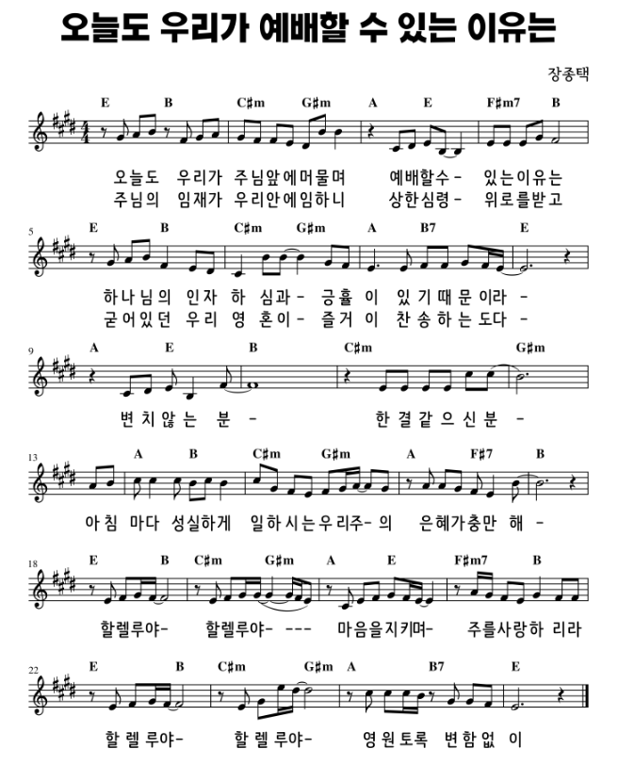
2023. 10. 15
1절 (간주)
2절
후렴 x2 반복 후 마무리
간주 후
후렴
마무리 반복

